Slide 1
Terres cultivées
Grandes cultures et prairies temporaires
par Anita Van Quynh, Pierre Barré
& l'équipe d'animation de FairCarboN

Slide 2
SOMMAIRE
Terres cultivées
Grandes cultures et prairies temporaires
1.
Présentation de l'écosystème : définitions et chiffres-clés
2.
Stocks et FORMES de carbone organique
3.
Dynamique du carbone ORGANIQUE
4.
Leviers d'action pour stocker DU CARBONE
5.
Conclusions

Slide 3
GLOSSAIRE / Terres cultivées
1 Gt = 1 milliard de tonnes
= 10⁹ tonnes
1 Gt C = 1 Pg C
1 Mt = 10⁶ tonnes
1 Gt C = 3,666 Gt CO₂
GIEC = IPCC
NPP : Net Primary Production (Production Primaire Nette) : caractéristique fondamentale d'un écosystème, exprimant la conversion de dioxyde de carbone en biomasse via la photosynthèse, une fois la respiration des plantes déduite (Production primaire brute (GPP) – Respiration des végétaux).
Carbone Organique du Sol (COS) : carbone inclus dans la matière organique du sol (on considère que la matière organique des sols se compose à 50-60 % de C). Crucial pour la santé, et la fertilité du sol et autres services écosystémiques, notamment la production de nourriture (FAO).
Matière organique du sol : tout matériau produit initialement par des organismes vivants (plantes ou animaux), qui retourne dans le sol et suit le processus de décomposition. À un temps t, il s'agit d'une gamme de matières allant des tissus originaux et intacts issus de plantes et d'animaux, au mélange de matières substantiellement décomposées (FAO).
Respiration hétérotrophe du sol : résulte de la minéralisation de la matière organique essentiellement par la microfaune au cours de laquelle les composés organiques sont oxydés en dioxyde de carbone. Paramètre utilisé pour quantifier l'activité microbienne dans les sols.
Litière : toute biomasse non vivante avec un diamètre inférieur au diamètre minimal pour le bois mort (e.g. 10 cm) présente en surface ou au sein du profil de sol dans des états de décomposition variés (FAO).
Rotation des cultures : organisation de la succession culturale des espèces sur une parcelle (dicoagroecologie).
Temps de résidence (TR) : durée pendant laquelle un composé ou une substance, une fois introduit dans l'environnement, reste avant d'être physiquement éliminé ou bien biologiquement ou chimiquement transformé (FAO).
Groupe d'Experts Intergouvernemental sur l'Évolution du Climat
Intergovernmental Panel on Climate Change
GES (Gaz à Effet de Serre) : constituants gazeux de l'atmosphère, à la fois naturels et anthropiques, qui absorbent des radiations à des longueurs d'onde spécifiques dans le spectre infrarouge émis par la surface de la Terre, l'atmosphère elle-même, et par les nuages. Cette propriété cause l'effet de serre. Les principaux GES dans l'atmosphère de la Terre sont : H₂O, CO₂ , N₂O, CH₄ .

Slide 4
Présentation de l'écosystème : définitions et chiffres-clés

Slide 5
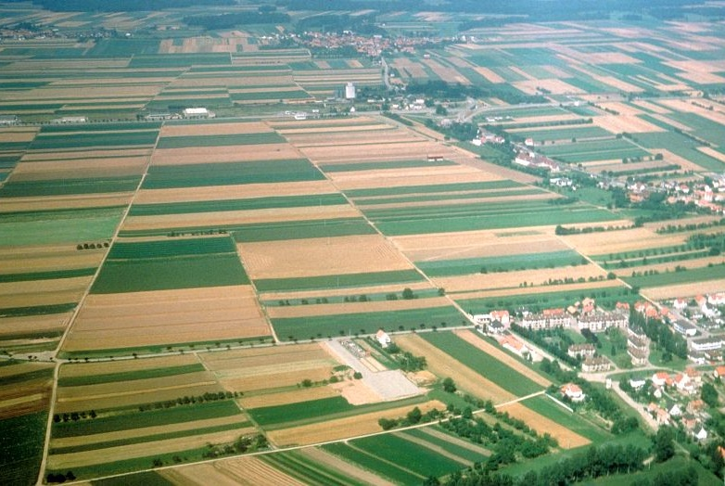
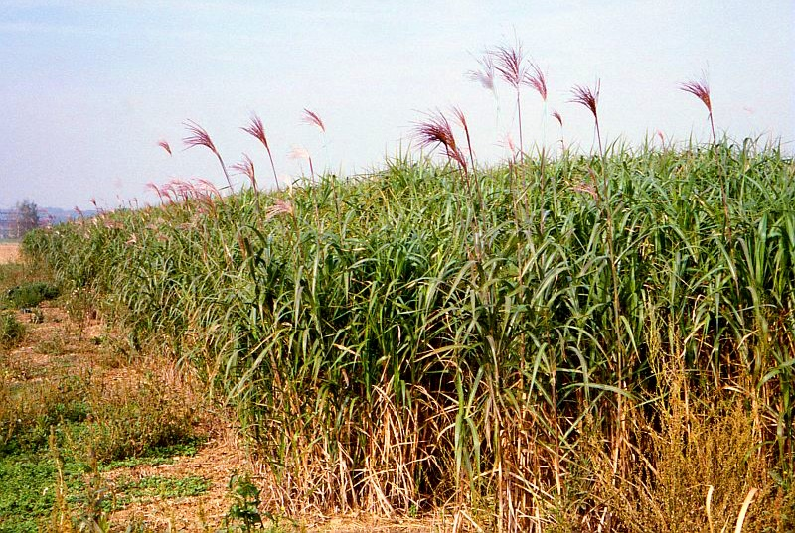
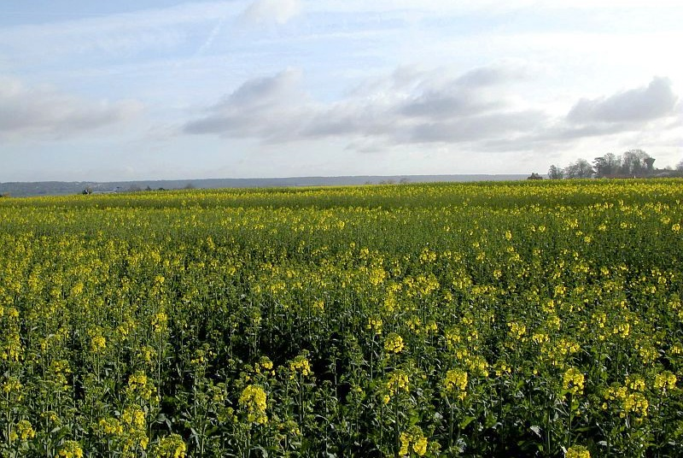
Définition des terres cultivées de la FAO
  Terres cultivées = Terres arables + Cultures permanentes
Terres arables
Terres affectées aux cultures temporaires, prairies temporaires à faucher ou pâturer, jardins maraîchers ou potagers et terres en jachère temporaire (moins de cinq ans). Les terres abandonnées résultant de cultures itinérantes ne sont pas inclues dans cette catégorie. Les données pour les terres arables ne visent pas à indiquer la quantité de terres qui sont potentiellement cultivables.
Cultures permanentes
Terres affectées aux cultures qui occupent les terres pour de longues périodes et ne nécessitent pas d'être replantées après chaque récolte, telles que le cacao, le café et le caoutchouc ; cette catégorie inclut les terres sous arbustes de haies, arbres fruitiers, arbres à noix et vignes, mais exclut les terres plantées d'arbres cultivés pour le bois de chauffage et le bois d'oeuvre.
Paysage de polycultures
© INRAE / BOUCHERY Yves
Champ de miscanthus
© INRAE / CHARTIER Michel
Champ de colza
© INRAE / SAVIN Alexandre

Slide 6
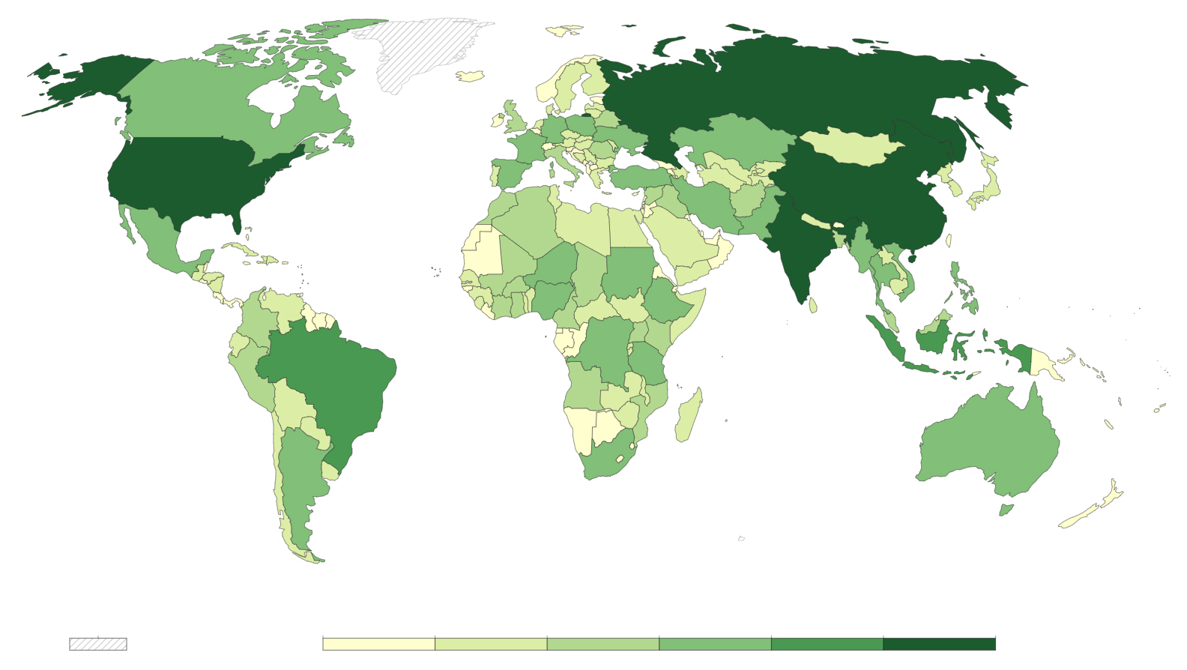
Les terres cultivées dans le monde
Surface mondiale (occupation des sols)
Agriculture : 4 818 millions d'ha
Terres cultivées : 1 580 millions d'ha
Prairies temporaires : 144 millions d'ha
Production mondiale grandes cultures (matière sèche)
  1er Canne à sucre : 1 900 Mt.an⁻¹
  2e Maïs (corn) : 1 200 Mt.an⁻¹
  3e Riz : 787 Mt.an⁻¹
  4e Blé : 771 Mt.an⁻¹
  5e Fruits du palmier à huile : 416 Mt.an⁻¹
Aucune donnée
0 1 5 10 50 100 500 millions ha
Surfaces de terres cultivées par pays (FAO, 2020)
!
Cette carte ne renseigne pas le pourcentage de terres cultivées par territoire : un pays plus grand aura donc tendance à compter davantage de terres cultivées qu'un pays plus petit mais plus densément cultivé.
(FAOSTAT, 2021)

Slide 7
Stocks et FORMES de carbone organique

Slide 8
Stocks de carbone organique du sol des terres cultivées
 | Dans le monde | En France
Surface des terres cultivées | 1,60.10⁹ ha | 18,4.10⁶ ha
Stock de C par unité de surface | 81 t C.ha⁻¹ _{(0 - 1 m)} | 51,6 ± 16,2 t C.ha⁻¹ _{(0 - 30 cm)}
Stock total de C | 131 Gt C _{(0 - 1 m)} | 950 Mt C _{(0 - 30 cm)}
Source des données | IPCC SRES Land-Use 1998 | RMQS - GIS Sol 2020
Il existe une forte variabilité autour des valeurs moyennes indiquées.
Rapportés à une même profondeur les stocks de COS dans les sols cultivés français sont dans la moyenne globale.
En France métropolitaine, les sols cultivés couvrent environ 45 % de la superficie et représentent environ 30 % des stocks de carbone des sols.
(Jobbagy & Jackson, 2000)

Slide 9
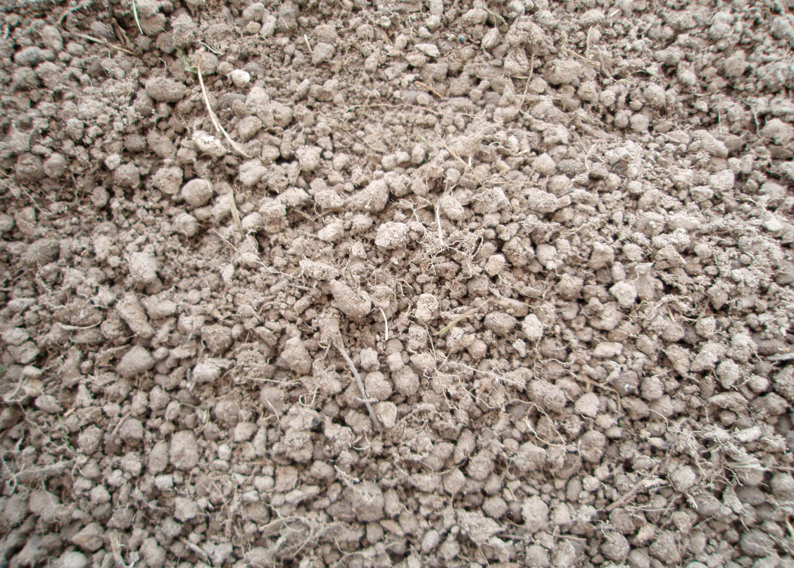
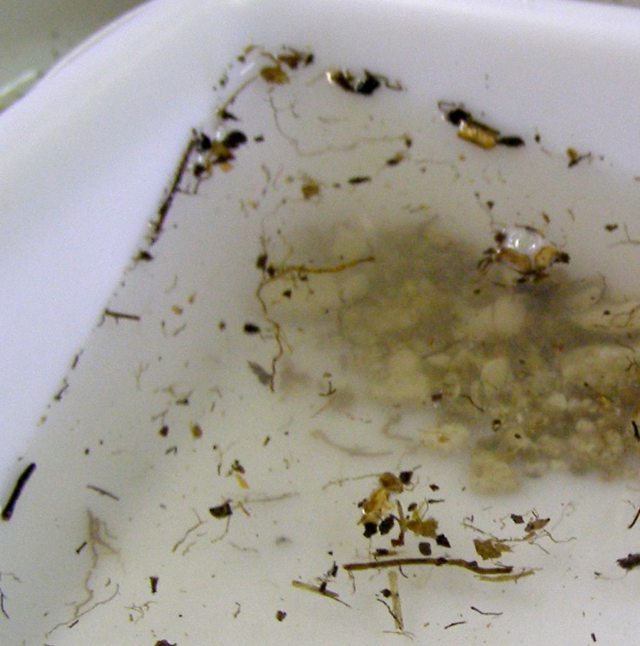
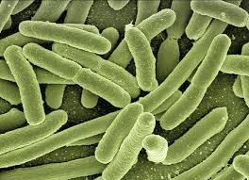
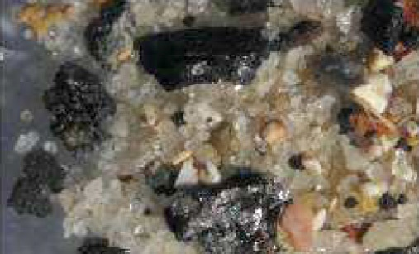
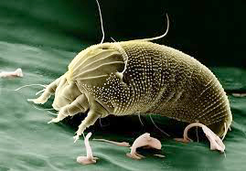
Différentes formes de carbone organique dans les sols
Molécules organiques d'origine végétale ou microbienne associées aux minéraux donnant la couleur sombre.
environ 60 - 95 %
Débris végétaux en décomposition (flottant dans l'eau du fait de leur densité).
environ 5 - 30 %
© DURAND Hermine
© DURAND Hermine
Matière organique vivante.
environ 1 - 5 %
Matière organique pyrogénique.
environ 5 - 30 %
© CHASSÉ Matthieu
+
du carbone organique dissous.
< 1 %
Atlas européen de la biodiversité des sols (2013)

Slide 10
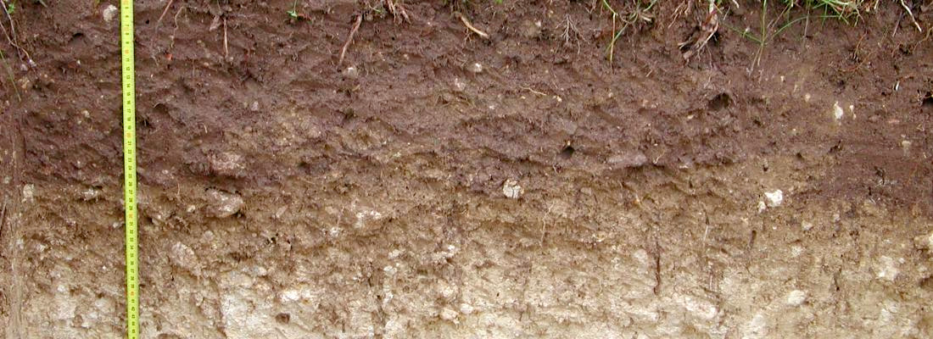
Distribution verticale du carbone organique dans les sols cultivés
Profil de répartition du carbone organique dans les sols cultivés
© INRAE / JOLIVET Claudy
Davantage de carbone en surface mais il y en a en profondeur !
Environ 2/3 du carbone organique dans le premier mètre et 25-30 % dans la couche 0-20 cm.
En marron, stock relatif de carbone dans la couche 0-1 m ; en grisé stock relatif rapporté au stock mesuré entre 0 et 1 m.
(Jobbagy & Jackson, 2000)

Slide 11
Dynamique du carbone organique

Slide 12
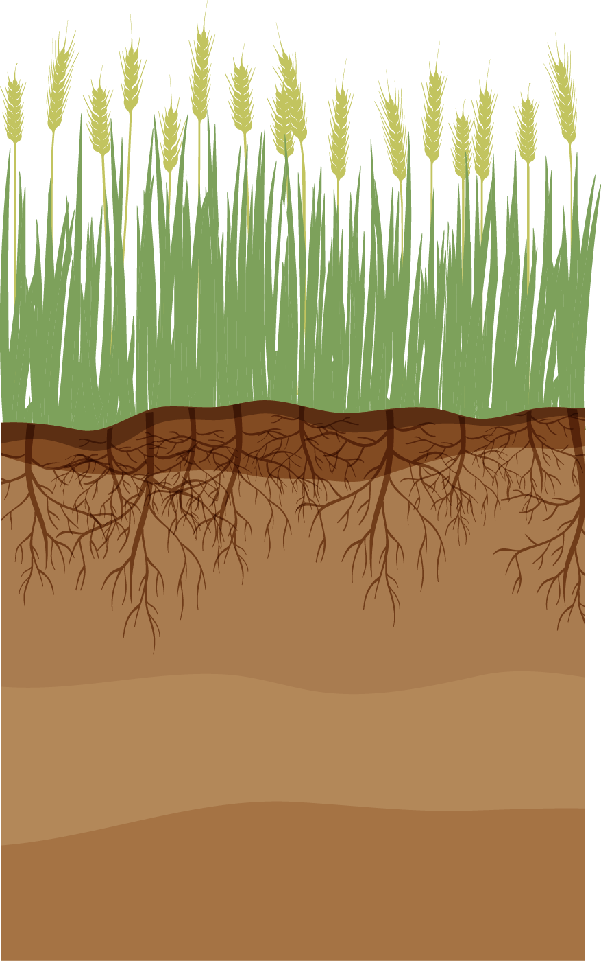
Schéma général de la dynamique du carbone dans les écosystèmes cultivés
ENTRÉES DE C
Litières aériennes et racinaires
Amendements organiques
Influencées par :
Production Primaire Nette (NPP), fortement dépendante du climat
Rotations (choix des cultures, prairies temporaires etc.)
Pratiques (ex. restitution des pailles, couverts intermédiaires, apports d'amendements...)
CO₂

Slide 13




Schéma général de la dynamique du carbone dans les écosystèmes cultivés
ENTRÉES DE C
Litières aériennes et racinaires
Amendements organiques
Influencées par :
Production Primaire Nette (NPP), fortement dépendante du climat
Rotations (choix des cultures, prairies temporaires etc.)
Pratiques (ex. restitution des pailles, couverts intermédiaires, apports d'amendements...)
CO₂
CO₂
SORTIES DE C
Respiration, principalement par les micro-organismes (dépendante des conditions pédoclimatiques)
Érosion et Lessivage
Les matières organiques des sols sont clivées par les enzymes microbiennes en petites molécules solubles absorbable par les micro-organismes. Le carbone ainsi ingéré est une source de matière (synthèse microbienne) et d'énergie (respiration hétérotrophe).
Les sorties de C des sols se font principalement sous forme de CO₂ issu de la respiration hétérotrophe des micro-organismes.
Biotransformations
(synthèse microbienne, dépolymérisation, fragmentation)
Transferts
(bioturbation, diffusion, etc.)

Slide 14
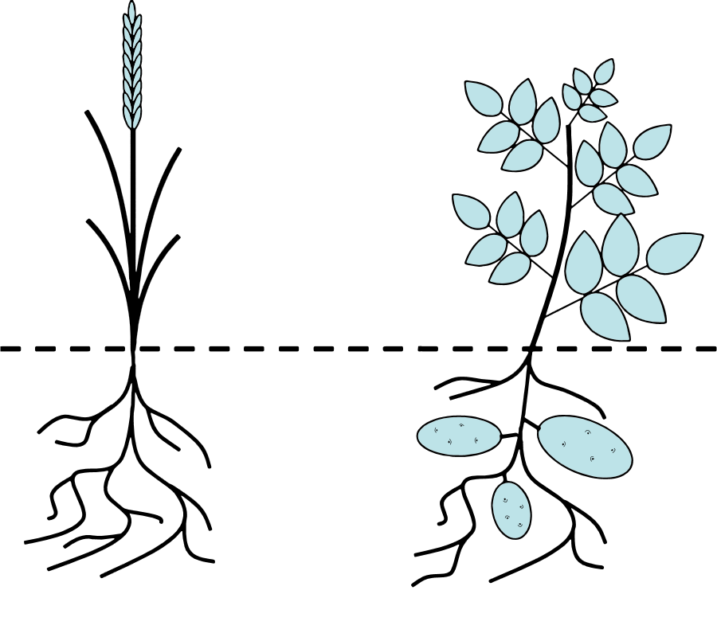
Estimation des entrées de carbone dans les terres cultivées
d'après Bolinder et al., 2007
C_{P}
C_{P} : Carbone dans la partie récoltée de la plante
C_{S} : Carbone dans les résidus (non récoltés) de la biomasse aérienne
C_{R} : Carbone dans les tissus racinaires non récoltés
C_{E} : Carbone dans la matière extra-racinaire (rhizodéposition)
C_{s}
Le C racinaire et extra-racinaire (C_{R} et C_{E}) possède un temps de résidence plus élevé que le C aérien (C_{S} et C_{P}).
C_{R}
C extra-racinaire
C_{E}
C extra-racinaire
(Rasse et al., 2006)
Illustration des différents réservoirs de C
pour deux plantes conceptualisées.

Slide 15
Estimation des entrées de carbone dans les terres cultivées
d'après Bolinder et al., 2007
L'estimation de C_{R} repose sur le shoot:root ratio, noté S:R (rapport entre partie aérienne et partie racinaire)
Valeurs moyennes du shoot:root ratio dans les terres cultivées :
S:R ~ 5 ± 3 pour les cultures annuelles (maïs, soja)
S:R ~ 1 - 2 pour les cultures fourragères (graminées, légumineuses)
Entrée max :
424 g C m⁻² an⁻¹
Entrée min :
142 g C m⁻² an⁻¹
Entrées potentielles totales de C (g m⁻² an⁻¹)
∆ = 283
L'estimation des entrées de carbone dans le sol dépend du shoot:root ratio.
Incertitude liée aux entrées annuelles de C souterraines (C_{R} et C_{E}) pour une culture de maïs-grain à rendement moyen (9 Mg grain ha⁻¹), pour différentes valeurs de shoot:root ratio.

Slide 16
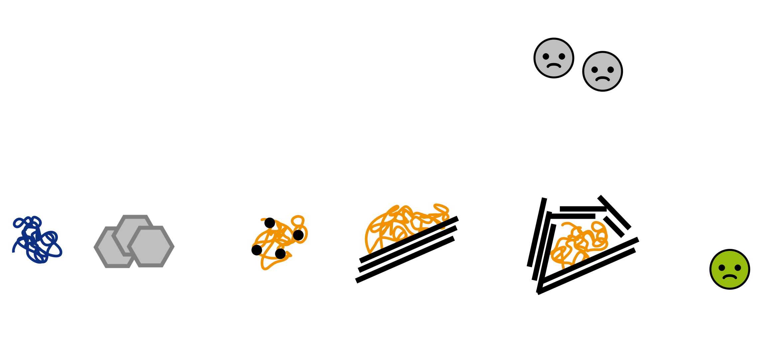
Mécanismes de stabilisation des matières organiques dans les sols
Préservation sélective
Récalcitrance
Interaction avec des ions ou surfaces minérales
Protection physique
Conditions environnementales pour les micro-organismes
Macro-molécules
Carbone pyrogénique
Complexation
Adsorption
Inaccessibilité, conditions physiques locales
La vitesse à laquelle la MO peut être dégradée dépend de sa composition chimique, de son interaction avec la phase minérale, de son accessibilité pour les micro-organismes et des conditions environnementales.
d'après Chenu et al., 2009, CMS series

Slide 17
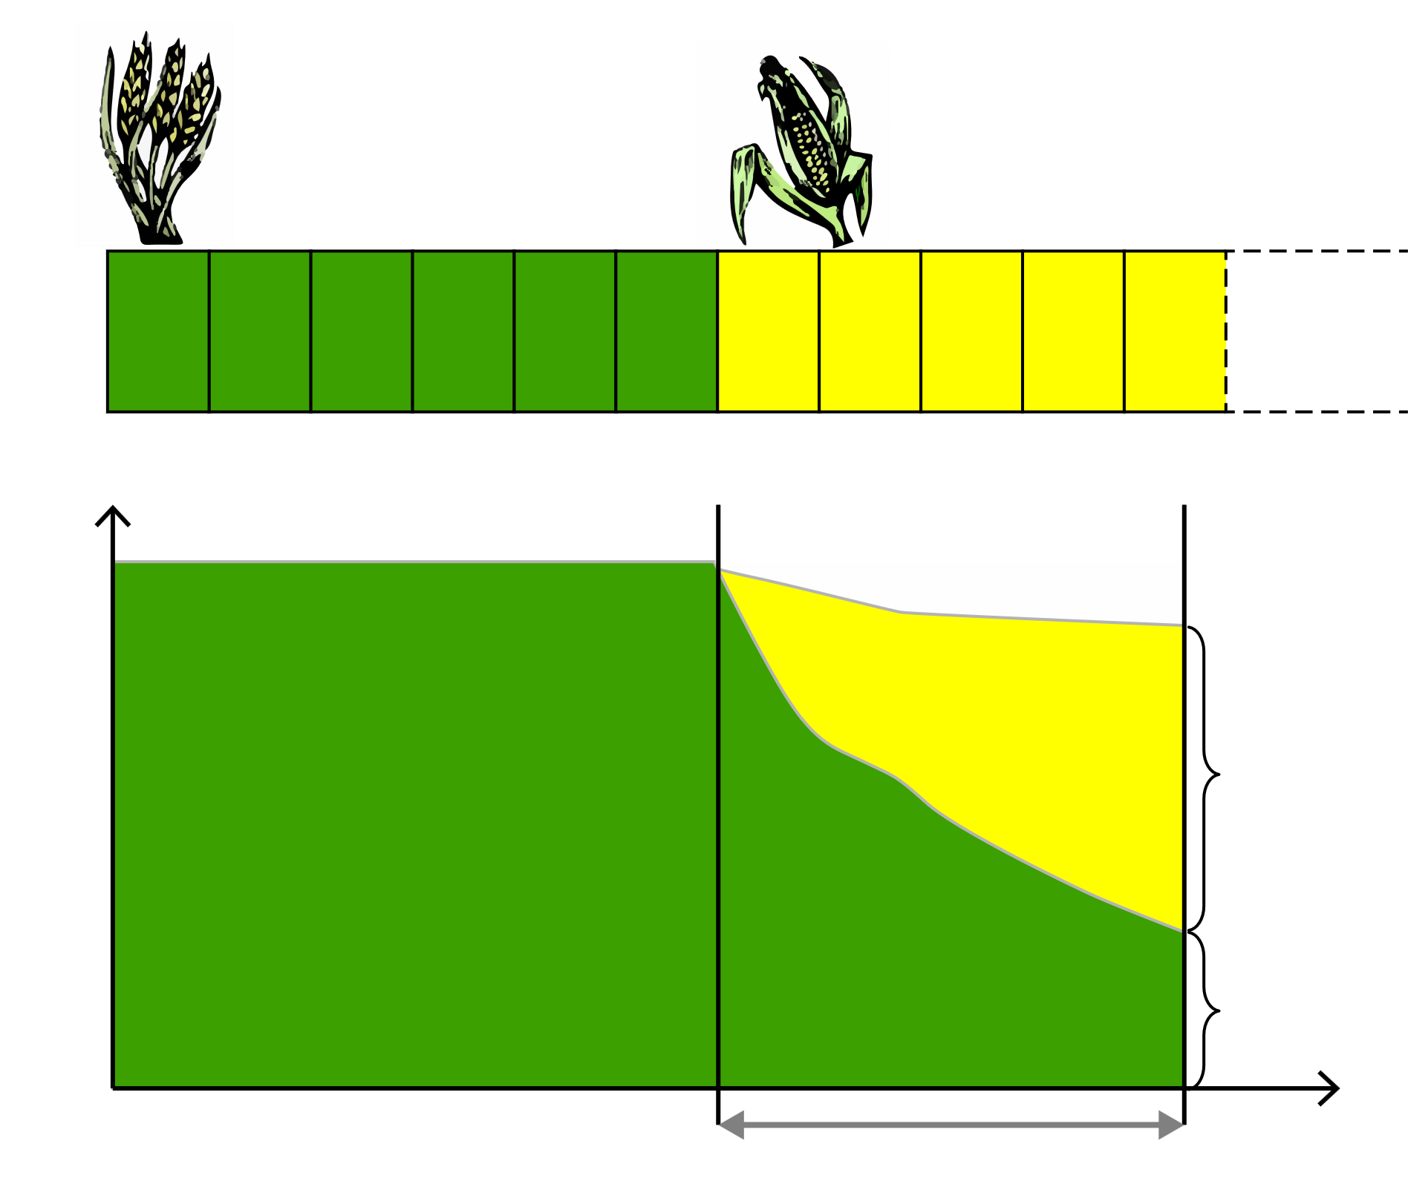
Mesure de la stabilité biogéochimique du carbone organique dans les sols
- méthode isotopique -
C3
C4
La MO des plantes de type photosynthétique C3 (ex. Blé) et C4 (ex. Maïs) n'a pas la même signature isotopique.
Cultiver des plantes en C4 sur des sols n'ayant accueilli précédemment que des plantes en C3 permet de suivre l'évolution temporelle de la quantité de carbone dérivée des plantes en C3 et ainsi d'observer sa stabilité biogéochimique.
δ¹³C_{B} = - 28 ‰
δ¹³C_{M} = - 12 ‰
Blé
Maïs
C_{M}
Carbone du sol
δ¹³C_{O}
Les travaux utilisant l'outil isotopique montrent que le COS des sols cultivés a un temps moyen de résidence de plusieurs dizaines d'années et que 40-60 % du COS persiste plus de 100 ans.
C_{B}
0
~ 100 ans
t
Temps
Chronoséquence C3/C4
adapté de Balesdent, 1991.
(par ex. Balesdent et al., 1988)

Slide 18
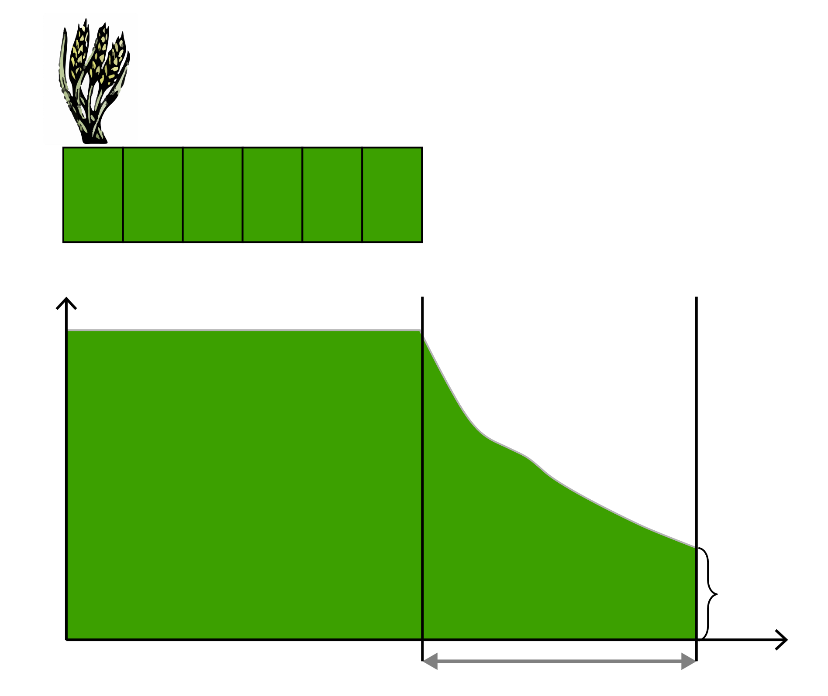
Mesure de la stabilité biogéochimique du carbone organique dans les sols
- jachère nue -
C3
La jachère nue consiste à maintenir le sol sans végétation, les entrées de carbone étant de ce fait négligeables.
Les micro-organismes continuent à dégrader les matières organiques, expliquant la décroissance du carbone organique.
Le suivi des stocks/teneurs en C dans les sols de jachère nue donne une mesure de la stabilité biogéochimique.
δ¹³C_{B} = - 28 ‰
Blé
Carbone du sol
δ¹³C_{O}
Les observations dans différents sites de jachère nue confirment les résultats obtenus par l'approche isotopique.
C_{B}
0
~ 100 ans
t
Temps
Jachère nue de longue durée
adapté de Balesdent, 1991.
(Barré et al., 2010)

Slide 19
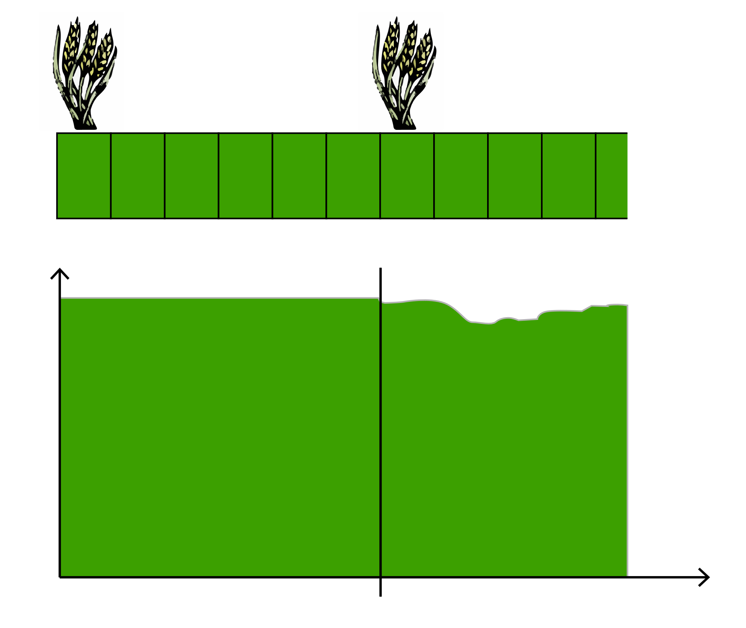
Mesure de la stabilité biogéochimique du carbone organique dans les sols
- apports de la modélisation -
C3
C3
De nombreux modèles permettent de simuler les évolutions de stock de carbone dans les sols.
La simulation de l'évolution des stocks entre le temps t et t+1 se fait en ajoutant les entrées de carbone sur cet intervalle de temps et en retranchant les sorties (respiration microbienne).
En connaissant les évolutions de stocks et les entrées de carbone (comme cela est le cas dans les expériences agronomiques de longue durée), il est possible de déterminer par différence la stabilité biogéochimique.
δ¹³C_{B} = - 28 ‰
δ¹³C_{B} = - 28 ‰
Blé
Blé
Carbone du sol
δ¹³C_{O}
Un tel exercice permet de montrer que les différents modèles ont besoin d'un compartiment stable (temps de résidence de plusieurs siècles) ou inerte significatif représentant 20-75 % du COS.
0
t
Temps
Simulations d'évolution de stocks de COS dans des essais agronomiques de longue durée (entrées de C connues)
adapté de Balesdent, 1991.
(par ex. Clivot et al., 2019)

Slide 20


Synthèse de l'évaluation multi-approches de la stabilité biogéochimique du COS
C3
C4
C3
C3
C3
δ¹³C_{B} = - 28 ‰
δ¹³C_{M} = - 12 ‰
δ¹³C_{B} = - 28 ‰
δ¹³C_{B} = - 28 ‰
δ¹³C_{B} = - 28 ‰
Blé
Maïs
Blé
Blé
Blé
Carbone du sol
C_{M}
Carbone du sol
Carbone du sol
δ¹³C_{O}
δ¹³C_{O}
δ¹³C_{O}
C_{B}
C_{B}
0
t
Temps
0
t
Temps
0
t
Temps
Chronoséquence C3/C4
Jachère nue de longue durée
Simulations d'évolution de stocks de COS dans des essais agronomiques de longue durée
Dans la couche supérieure 0-30 cm :
1-5 % de carbone organique avec un temps moyen de résidence court (années) ;
25-70 % de carbone organique avec un temps moyen de résidence de l'ordre de quelques décennies ;
30 à 75 % avec un temps moyen de résidence supérieur au siècle.
Augmentation du temps de résidence avec la profondeur
(Balesdent et al., 2018)

Slide 21
Leviers d'action pour stocker du carbone

Slide 22
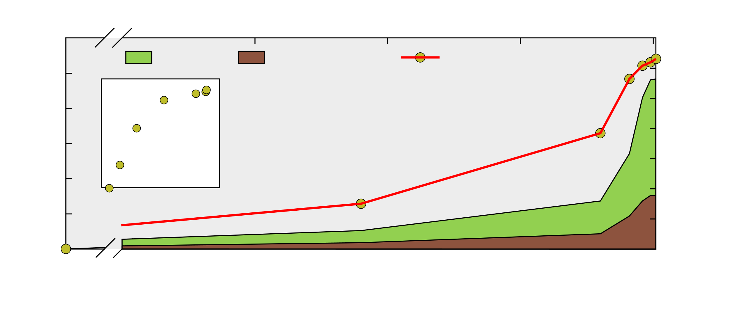
La mise en culture des sols entraîne une perte de carbone
d'après Sanderman et al., 2017
60
140
Pâturages
Terres cultivées
Perte de carbone du sol
120
50
40
100
Surfaces de sol utilisées
(10⁶ km²)
80
Perte de carbone du sol
Perte de carbone du sol cumulée (Gt C)
30
60
20
40
10
Surfaces de sol utilisées
20
0
0
0
500
1000
1500
2000
Année
  Les modèles montrent que la mise en culture a probablement provoqué une perte totale de 133 Gt C à l'échelle globale pour les deux premiers mètres du sol depuis les débuts de l'agriculture.
  Aujourd'hui, à l'échelle mondiale, l'utilisation agricole des terres, et le changement d'usage des sols lié aux activités agricoles, libèrent environ 1 Gt C.an⁻¹ (FAOSTAT 2020).

Slide 23
La mise en culture des sols entraîne une perte de carbone
d'après Sanderman et al., 2017
60
140
Pâturages
Terres cultivées
Perte de carbone du sol
120
50
40
100
Surfaces de sol utilisées
(10⁶ km²)
80
Perte de carbone du sol
Perte de carbone du sol cumulée (Gt C)
30
60
20
40
10
Surfaces de sol utilisées
20
0
0
0
500
1000
1500
2000
Année
L'enjeu est donc de restituer une partie de ce carbone perdu dans les sols cultivés et d'éviter de nouvelles pertes !

Slide 24
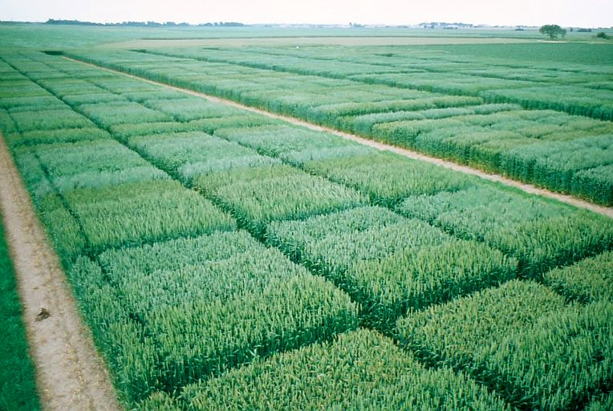
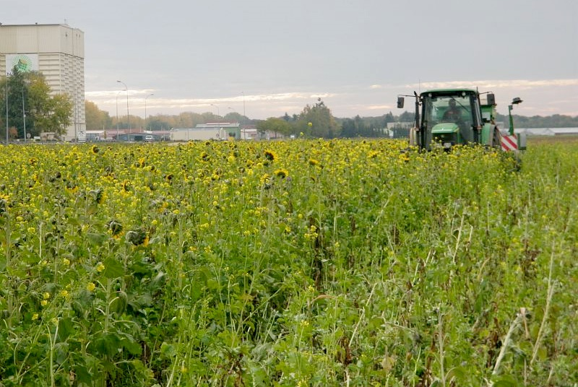
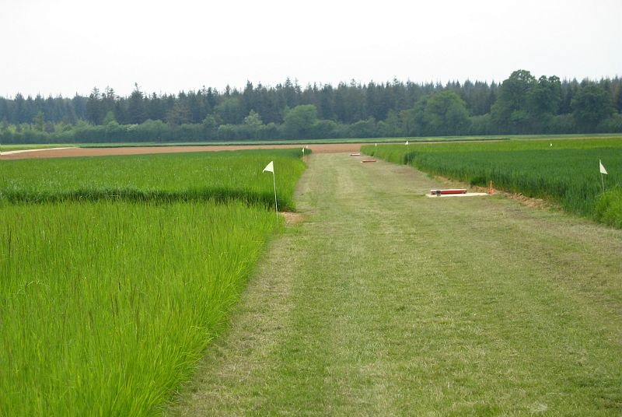
Augmenter les entrées ou réduire les pertes de carbone pour maintenir ou augmenter les stocks de carbone dans les sols cultivés
1
En augmentant la couverture des sols en introduisant des cultures intermédiaires.
2
En réduisant le travail du sol (attention, cette pratique peut conduire à une utilisation accrue d'herbicides, ce qui est problématique pour la biodiversité, la qualité de l'eau et la santé humaine).
3
En augmentant la part des prairies temporaires dans les successions culturales.
© INRAE / FOUCHARD Marc
© INRAE / FARCY Pascal
© INRAE / CHEVET Karine

Slide 25
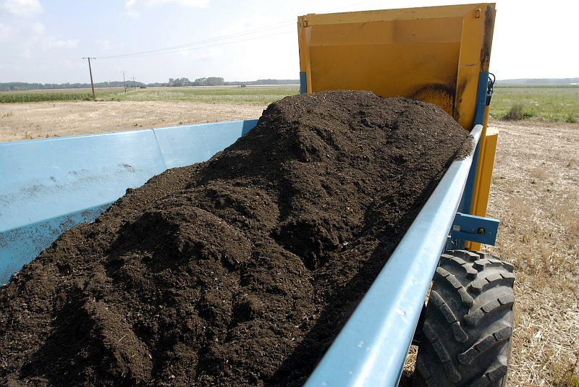
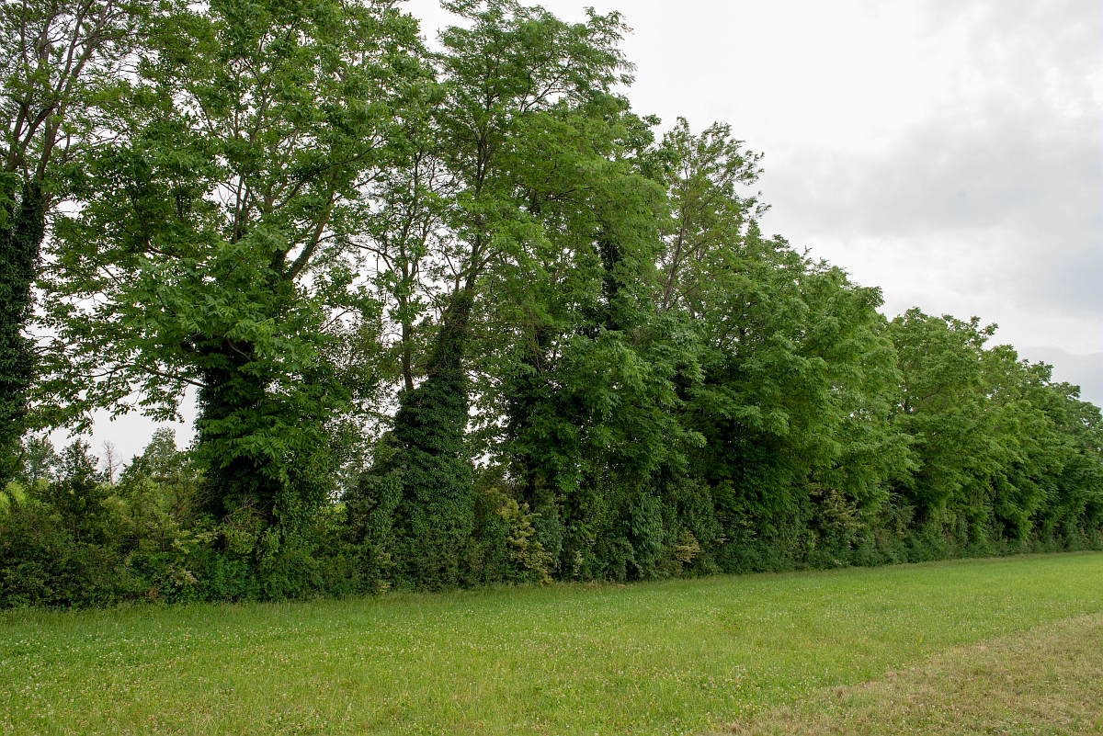
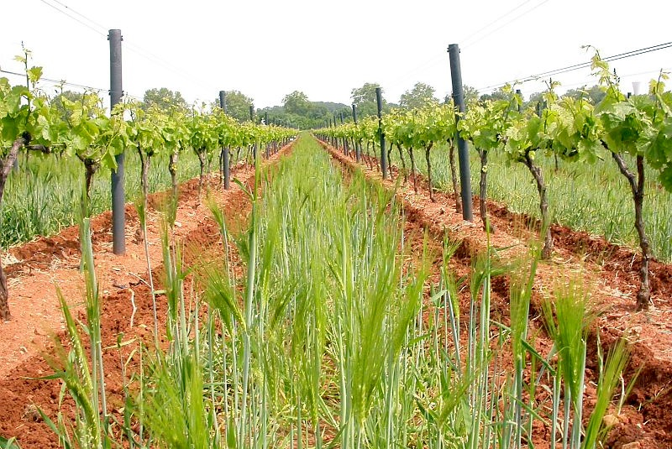
Augmenter les entrées ou réduire les pertes de carbone pour maintenir ou augmenter les stocks de carbone dans les sols cultivés
4
En apportant de la matière organique sur les sols sous forme d'amendements.
5
En développant les haies et l'agroforesterie à l'intérieur même des parcelles cultivées.
6
En pratiquant l'enherbement des inter-rangs dans les vignobles et les vergers.
© INRAE / MAITRE Christophe
© INRAE / NICOLAS Bertrand
© INRAE / BOUISSON Yvan
1,2 Gt de carbone par an pourraient être stockées à l'échelle globale dans les sols agricoles (cultures et prairies) (GIEC 2014), ce qui compenserait plus de 10 % des émissions anthropiques annuelles.

Slide 26
Quelle quantité de carbone serait-il possible de stocker dans les sols cultivées dans les prochaines décennies en France Métropolitaine ?
Stockage additionnel par pratique | Stockage additionnel par ha d'assiette Horizon 0-30 cm (kg C/ha/an) | Assiette (M ha) | Stockage additionnel France entière Horizon 0-30 cm (Mt C/an) | Stockage additionnel, rapporté au stock du mode d'occupation du sol correspondant (‰/an)
(INRAE expertise 4 pour 1000, 2019)
En grandes cultures et prairies temporaires
Extension des cultures intermédiaires | +126 | 16,03 | +2,019
Semis direct | +60 | 11,29 | +0,677
Nouvelles ressources organiques | +61 | 4,21 | +0,257
Insertion et allongement de prairies temporaires | +114 | 6,63 | +0,756
Agroforesterie intraparcellaire | +207 | 5,33 | +1,102
Haies | +17 | 8,83 | +0,150
Total grandes cultures |  |  | +4,960 (86 %) | +5,2
En vignobles
Enherbement | +182 | 0,56 | +0,103
Total vignobles |  |  | +0,100 (2 %) | +3,7
À l'échelle du territoire métropolitain, l'augmentation des stocks de carbone dans les sols cultivés pourraient permettre de compenser environ 5 % des émissions.
(Étude 4 pour 1000 INRAE, 2020)

Slide 27
Le stockage de carbone dans les sols agricoles n'est pas une simple question d'ordre biophysique !
Potentiel technique de stockage de carbone : niveau de stockage additionnel atteignable (tenant compte des limites biophysiques) en mettant en oeuvre toutes les actions techniquement réalisables sur les terres cultivées d'un territoire.
Potentiel
technique
Potentiel maximal de
séquestration de carbone
Différence entre le stockage de carbone qui est techniquement réalisable, et le stockage qui est socio-politiquement réalisable
  Limites économiques : la mise en place de pratiques stockantes entraîne généralement un coût additionnel. S'il est prohibitif, ou qu'aucun accompagnement à la mise en place de pratiques stockantes n'est prévu, le potentiel économique de stockage peut être très éloigné du potentiel technique.
Limite
économique
  Limites sociales : même avec un accompagnement économique adéquate, la mise en place de pratiques stockantes peuvent se heurter à des réticences de la part des agriculteurs.
Limite
socio-politique
0
(Inspiré de Amundson & Biardeau PNAS 2018)

Slide 28
Les bénéfices climatiques d'une augmentation des stocks de C dans les sols cultivés : une évaluation intégrée et systémique
Outre les flux de CO₂, les flux de N₂O (et parfois de CH₄ ) influent fortement sur le bilan GES des terres cultivées. Pour évaluer le bénéfice climatique, il convient de réaliser le bilan GES complet de la parcelle. Ce bilan est réalisé en « équivalent CO₂ ». La concentration en équivalent dioxyde de carbone est la concentration de CO₂ qui entraînerait le même forçage radiatif qu'un mélange donné de CO₂ et d'autres facteurs de forçage.
(définition du GIEC, 2018)
Définitions (d'après Don et al., 2023)
Séquestration de Carbone Organique du Sol (COS) : Flux net de carbone depuis l'atmosphère vers le sol. Ce processus se fait via les plantes ou d'autres organismes. On parle plus communément de stockage de carbone.
Émissions négatives : Réduction nette d'équivalents CO₂ de gaz à effet de serre dans l'atmosphère (absorption de GES).
Atténuation du changement climatique : Intervention anthropique qui réduit les sources ou améliore les puits des gaz à effet de serre.
L'agriculture représente 10 à 12 % des émissions de GES anthropogéniques
(5,1 à 6,1 GtCO₂ eq/an), majoritairement en raison des émissions de CH₄ et de N₂O.
(GIEC, 2007)

Slide 29
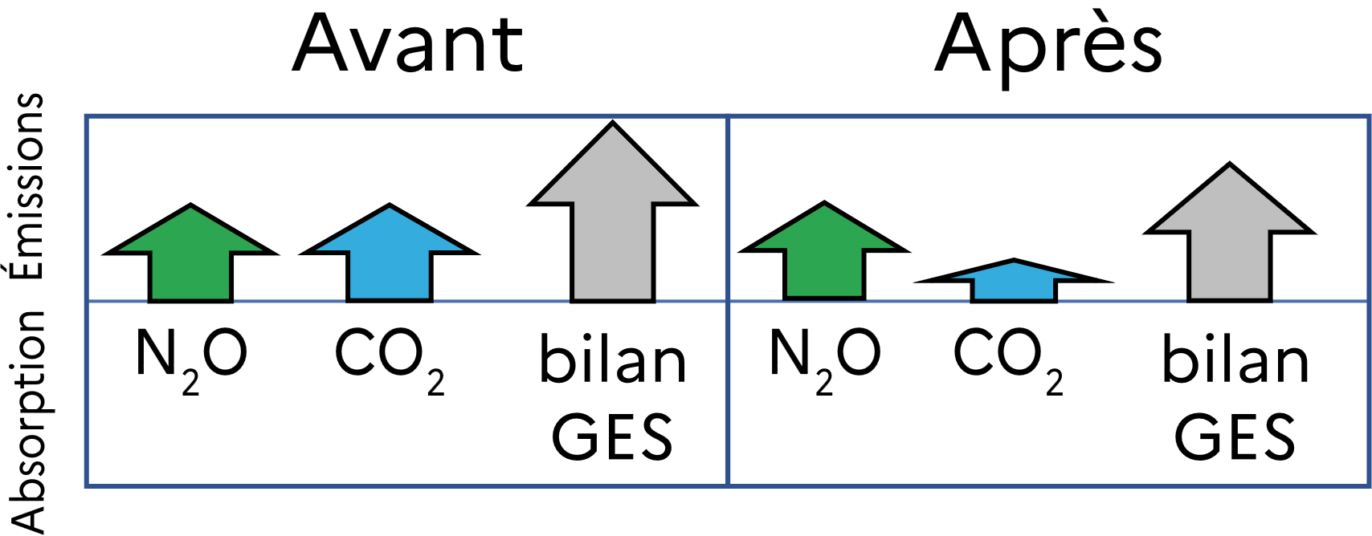
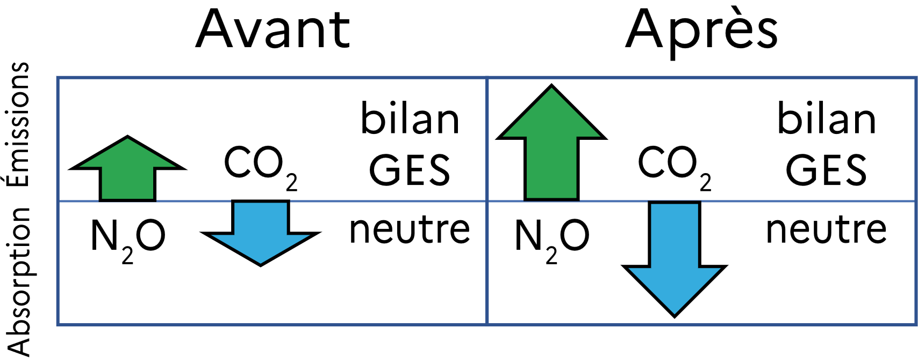
Les bénéfices climatiques d'une augmentation des stocks de C dans les sols cultivés : une évaluation intégrée et systémique
!
Réduction des émissions de GES ≠ Émissions négatives
Dans l'exemple ci-contre, la baisse des émissions de CO₂ permet de diminuer les émissions de GES (et donc d'atténuer le changement climatique), mais cette baisse est insuffisante pour que les émissions de GES deviennent négatives (i.e. passer d'une situation d'émission à une situation d'absorption).
!
(d'après Don et al., 2023)
Augmenter le stock de carbone ≠ Atténuer le changement climatique
Cette situation peut arriver, par exemple, si l'augmentation du stock de COS a nécessité une forte augmentation de l'apport d'engrais azotés ayant entraîné des émissions accrues de N₂O : le bilan GES est inchangé, malgré l'effort de séquestration de carbone dans les sols.
(d'après Don et al., 2023)

Slide 30
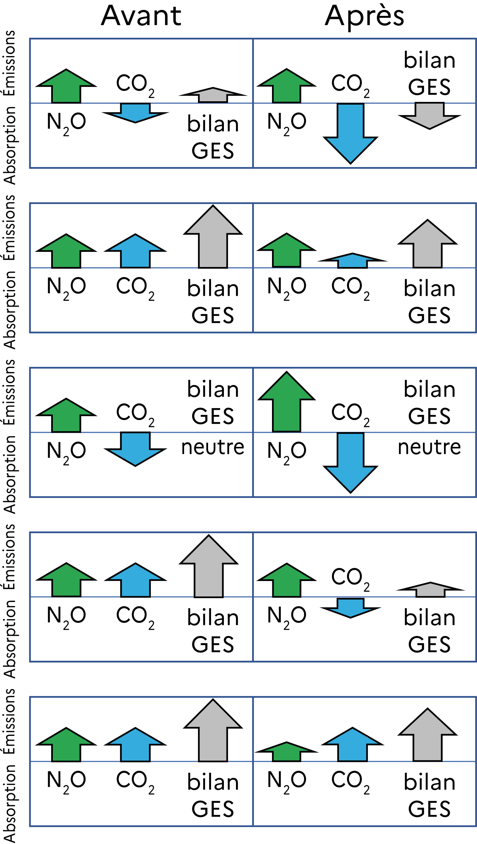
Exemples théoriques d'impacts (propres aux sites) des changements de pratiques, sur les réservoirs de carbone du sol et de l'atmosphère, et sur les flux de N₂O
Changement de la gestion des cultures... |  | Atténuation de la perte de COS | Atténuation du changement climatique | Séquestration de C | Émissions négatives | Réduction des émissions de GES
... vers davantage de cultures de couverture |  | - | OUI | OUI | OUI | OUI
... vers davantage de cultures de couverture, sur les sites présentant une perte de COS |  | OUI | OUI | NON | NON | OUI
... vers davantage de fertilisation |  | - | NON | OUI | NON | NON
... vers des génotypes avec une biomasse racinaire accrue |  | OUI | OUI | OUI | NON | OUI
... vers une fertilisation réduite, sur les sites présentant une perte de COS |  | NON | OUI | NON | NON | OUI
(d'après Don et al., 2023)

Slide 31
Les bénéfices climatiques d'une augmentation des stocks de C dans les sols cultivés : une évaluation intégrée et systémique
!
Réduction des émissions de GES ≠ Émissions négatives
!
Augmenter le stock de carbone ≠ Atténuer le changement climatique
!
Les émissions de GES associées à la production et à l'épandage d'engrais ne sont pas prises en compte dans les graphes ci-avant.
(d'après Don et al., 2023)
!
Les graphes ci-avant ne prennent pas en compte les conséquences sur l'occupation du sol à l'échelle systémique, d'une modification de la production sur une parcelle donnée (e.g. une diminution de la production alimentaire à un endroit donné pourrait être compensée à un autre endroit par la conversion d'écosystèmes naturels en terres cultivées...).

Slide 32
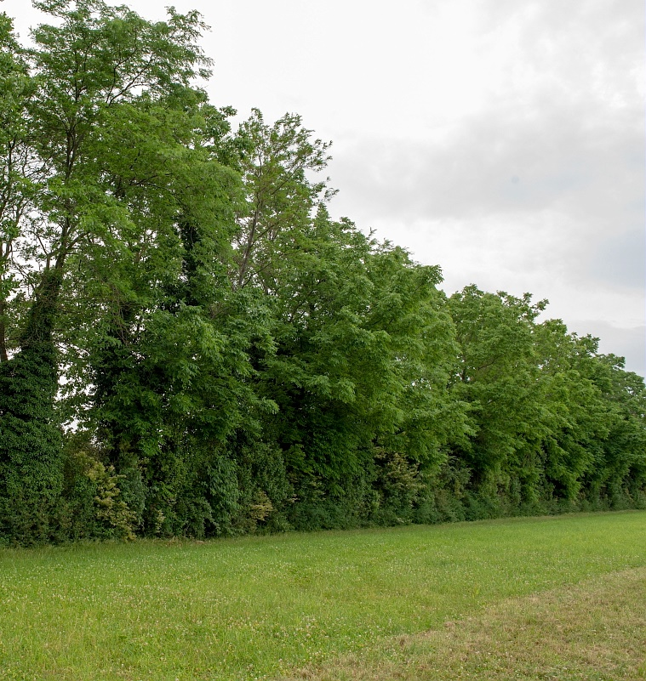
Certaines pratiques apportent des co-bénéfices associés à la protection ou l'augmentation des stocks de carbone organique dans l'écosystème
Les cultures intermédiaires :
L'agroforesterie intra-parcellaire et les haies ont un effet positif sur :
Améliorent la qualité de l'eau
(piège à nitrates) ;
Limitent l'érosion ;
Contribuent à l'atténuation du changement climatique via des effets biophysiques (effets d'albédo).
la biodiversité ;
l'esthétique des paysages ;
la réduction du risque érosif lié au ruissellement.
© INRAE / NICOLAS Bertrand
© INRAE / NICOLAS Bertrand
© INRAE / FOUCHARD Marc

Slide 33
Conclusions

Slide 34
Points essentiels à retenir
¹³C/¹²C
Dans l'écosystème des terres cultivées, plus de 95 % du carbone est stocké dans le sol, seuls 5 % sont stockés dans la biomasse.
¹³C/¹²C
On peut mesurer le temps de résidence du carbone dans les terres cultivées via différentes approches, notamment les chronoséquences C3/C4.
Les terres cultivées représentent un tiers des surfaces agricoles et stockent plus de 130 Gt C.
La teneur en carbone dans les terres cultivées
diminue avec la profondeur.
Les entrées de carbone sont la litière et les amendements organiques, les sorties de carbone sont la respiration des micro-organismes et dans une moindre mesure l'érosion et le lessivage.
Le COS peut être divisé en compartiments cinétiques ayant des temps de résidence (TR) contrastés :
1-5 % avec TR ~ années ;
25-70 % avec TR ~ plusieurs décennies ;
30-75 % avec TR ~ quelques siècles.
TR
TR

Slide 35


Points essentiels à retenir
Le changement d'usage des terres est une source significative d'émission de carbone.
Augmenter le stock
de carbone dans les sols cultivés ne permet pas toujours d'atténuer le changement climatique, car d'autres GES entrent en compte dans le bilan total.
Des techniques existent pour préserver ou augmenter les stocks de carbone existants : cultures intermédiaires, prairies temporaires, semis direct, haies, agroforesterie, enherbement...

Slide 36
SOURCES / Terres cultivées
Définition des terres cultivées de la FAO
https://www.fao.org/4/i0132e/i0132e08.pdf
https://www.fao.org/economic/the-statistics-division-ess/other-statistics/socio-economic-agricultural-and-environmental-indicators/compendium-of-agricultural-environmental-indicators-1989-91-to-2000/annex-2-definitions/en/
Les terres cultivées dans le monde
https://www.fao.org/faostat/en/#data/QCL
https://www.fao.org/faostat/en/#data/RL
https://ourworldindata.org/grapher/cropland-area?time=latest
Stock de carbone organique du sol des terres cultivées
https://ourworldindata.org/grapher/cropland-area
https://archive.ipcc.ch/ipccreports/sres/land_use/index.php?idp=3
https://www.inrae.fr/sites/default/files/pdf/etude-4-pour-1000-resume-en-francais-pdf-1_0.pdf
Différentes formes de carbone organique dans les sols
https://www.inrae.fr/sites/default/files/pdf/4pM-Synth%C3%A8se-Novembre2020.pdf
Distribution verticale du carbone organique dans les sols cultivés
Jobbágy E.G. & Jackson R.B. (2000). The Vertical Distribution of Soil Organic Carbon and Its Relation to Climate and Vegetation. Ecological Applications 10: 423-436. https://doi.org/10.2307/2641104
Schéma général de la dynamique du carbone dans les écosystèmes cultivés
https://www.inrae.fr/sites/default/files/pdf/4pM-Synth%C3%A8se-Novembre2020.pdf
https://earthhow.com/photosynthesis-process/
https://www.fao.org/3/ca9894en/CA9894EN.pdf
Estimation des entrées de carbone dans les terres cultivées
Bolinder M.A., Janzen H.H., Gregorich E.G., Angers D.A., VandenBygaart A.J. (2007). An approach for estimating net primary productivity and annual carbon inputs to soil for common agricultural crops in Canada. Agriculture, Ecosystems & Environment 118(1-4): 29-42. ISSN 0167-8809. https://doi.org/10.1016/j.agee.2006.05.013
Mécanismes de stabilisation des matières organiques dans les sols
Chenu C., Virto I., Plante A. & Elsass F. (2009). Clay-Size Organo-Mineral Complexes in Temperate Soils: Relative Contributions of Sorptive and Physical Protection. CMS Workshop Lectures 16: 120-135. https://doi.org/10.1346/CMS-WLS-16
Mesure de la stabilité biogéochimique de la stabilité du carbone organique dans les sols
Balesdent J., Wagner G.H. & Mariotti A. (1988). Soil organic matter turnover in long-term field experiments as revealed by C-13 natural abundance. Soil Sci. Soc. Am. J. 52: 118-124. https://doi.org/10.2136/sssaj1988.03615995005200010021x
Synthèse de l'évaluation multi-approches de la stabilité biogéochimique du COS
Balesdent J., Mariotti A. & Guillet B. (1987). Natural ¹³C abundance as a tracer for studies of soil organic matter dynamics. Soil Biology and Biochemistry 19(1): 25-30. ISSN 0038-0717. https://doi.org/10.1016/0038-0717(87)90120-9
Clivot H., Mouny J.C., Duparque A., Dinh J.L., Denoroy P., Houot S., Vertès F., Trochard R., Bouthier A., Sagot S. & Mary B. (2019). Modeling soil organic carbon evolution in long-term arable experiments with AMG model. Environmental Modelling & Software 118: 99-113. ISSN 1364-8152. https://doi.org/10.1016/j.envsoft.2019.04.004
Barré P., Eglin T., Christensen B.T., Ciais P., Houot S., Kätterer T., van Oort F., Peylin P., Poulton P.R., Romanenkov V. & Chenu C. (2010). Quantifying and isolating stable soil organic carbon using long-term bare fallow experiments, Biogeosciences 7: 3839-3850. https://doi.org/10.5194/bg-7-3839-2010

Slide 37
SOURCES / Terres cultivées
La mise en culture des sols entraîne une perte de carbone
Sanderman J. & Hengl T. & Fiske G.J. (2017). Soil carbon debt of 12,000 years of human land use. Proceedings of the National Academy of Sciences 114(36): 9575-9580. https://doi.org/10.1073/pnas.1706103114
Augmenter les entrées ou réduire les pertes de carbone pour maintenir ou augmenter les stocks de carbone dans les sols cultivés
https://www.inrae.fr/sites/default/files/pdf/etude-4-pour-1000-resume-en-francais-pdf-1_0.pdf
https://4p1000.org/wp-content/uploads/2021/01/4p1000_8p_FR_Join.pdf
https://agriculture.gouv.fr/animation-sequestration-du-carbone-comprendre-le-4-pour-1000-en-3-minutes
https://eduterre.ens-lyon.fr/thematiques/sol/menaces.pdf
Quelle quantité de carbone serait-il possible de stocker dans les sols cultivées dans les prochaines décennies en France Métropolitaine ?
https://www.inrae.fr/sites/default/files/pdf/etude-4-pour-1000-resume-en-francais-pdf-1_0.pdf
Le stockage de carbone dans les sols agricoles n'est pas une simple question d'ordre biophysique !
https://www.pnas.org/doi/full/10.1073/pnas.1815901115
https://www.inrae.fr/sites/default/files/pdf/etude-4-pour-1000-resume-en-francais-pdf-1_0.pdf
Les bénéfices climatiques d'une augmentation des stocks de C dans les sols cultivés : une évaluation intégrée et systémique
Don A., Seidel F., Leifeld J., Kätterer T., Manuel M., Pellerin S., Emde D., Seitz D. & Chenu C. (2023). Carbon sequestration in soils and climate change mitigation - Definitions and pitfalls. Global Change Biology 30(1): e16983. https://doi.org/10.1111/gcb.16983
https://www.ipcc.ch/site/assets/uploads/2018/08/WGI_AR5_glossary_FR.pdf
Exemples théoriques d'impacts (propres aux sites) des changements de pratiques, sur les réservoirs de carbone du sol et de l'atmosphère, et sur les flux de N₂O
Don A., Seidel F., Leifeld J., Kätterer T., Manuel M., Pellerin S., Emde D., Seitz D. & Chenu C. (2023). Carbon sequestration in soils and climate change mitigation - Definitions and pitfalls. Global Change Biology 30(1): e16983. https://doi.org/10.1111/gcb.16983
Certaines pratiques apportent des co-bénéfices associés à la protection ou l'augmentation des stocks de carbone organique dans l'écosystème
https://www.inrae.fr/sites/default/files/pdf/etude-4-pour-1000-resume-en-francais-pdf-1_0.pdf

